Slide 1
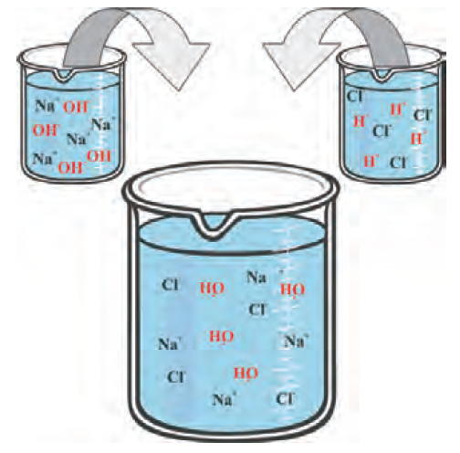
ΧΗΜΕΙΑ Γ΄ ΓΥΜΝΑΣΙΟΥ
4.4.1 Άλατα
(Σχολικό βιβλίο Γ΄ Γυμνασίου σελ. 31-33)
Ερωτήσεις
Απαντήσεις
1. Τι περιέχει ένα διάλυμα βάσης υδροξειδίου
του νατρίου (NaOH)
α) Νa⁺ (θετικά ιόντα νατρίου)
β) OH⁻ (αρνητικά ιόντα υδροξειδίου)
2. Τι περιέχει ένα διάλυμα οξέος υδροχλωρίου (HCl)
α) Η⁺ (θετικά ιόντα υδρογόνου)
β) Cl⁻ (αρνητικά ιόντα χλωρίου)
3. Τι περιέχει το διάλυμα που δημιουργείται με
την ανάμιξη του διαλύματος οξέος (HCl) και
της βάσης (NaOH);
Η⁺ , Cl⁻ , Νa⁺ , OH⁻
4. Τι κάνουν τα ιόντα Η⁺ και OH⁻ όταν βρεθούν μαζί;
ενώνονται και σχηματίζουν το νερό (Η2Ο)
H⁺ + OH⁻ H2O
5. Τι κάνουν τα ιόντα Νa⁺ και Cl⁻ όταν βρεθούν μαζί;
ενώνονται και σχηματίζουν το χλωριούχο νάτριο (NaCl)
Νa⁺ + Cl⁻ NaCl
6. Σε ποια κατηγορία χημικών ουσιών ανήκει το
χλωριούχο νάτριο NaCl
στα άλατα

Slide 2
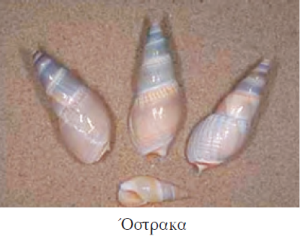
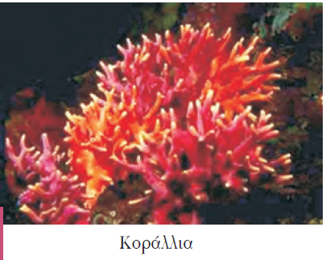
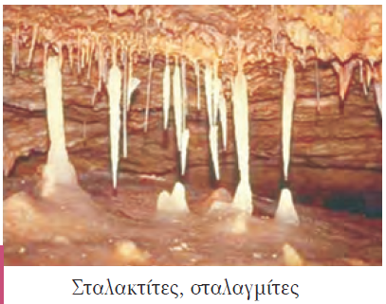
Ερωτήσεις
Απαντήσεις
7. Τι είναι τα άλατα;
χημικές ενώσεις που αποτελούνται από ιόντα και προκύπτουν από την αντίδραση ενός οξέος και μιάς βάσης
8. Να γράψετε την χημική εξίσωση που
δείχνει την παραγωγή άλατος
οξύ + βάση άλας + H2O
9. Πώς ονομάζονται τα άλατα που προκύπτουν
από την αντίδραση του υδροχλωρίου;
χλωριούχα άλατα
10. Πώς ονομάζονται τα άλατα που προκύπτουν
από την αντίδραση του θειικού οξέος;
θειικά άλατα
11. Πείτε υλικά που περιέχουν άλατα
α) το τσόφλι του αυγού
β) τα όστρακα
γ) τα κοράλλια
δ) οι σταλακτίτες και σταλαγμίτες
ΤΕΛΟΣ

